Slide 1

ÜDVÖZLÖK MINDENKIT!
Fehér László Péter vagyok
Email : prooktatasflp@gmail.com
More info on how to use this template at www.slidescarnival.com/help-use-presentation-template
This template is free to use under Creative Commons Attribution license. You can keep the Credits slide or mention SlidesCarnival and other resources used in a slide footer.

Slide 2
JAVASCRIPT

Slide 3
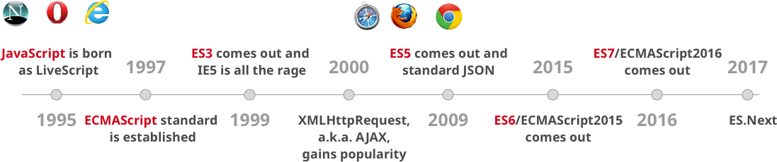
A javascript rövid története
A kép forrása: https://adrianmejia.com/overview-of-javascript-es6-features-a-k-a-ecmascript-6-and-es2015/

Slide 4
2020 –ban 25 éves a javascript
Megalkotója, Branden Eich, később megalkotására úgy emlékezett vissza, hogy mindössze csak 10 nap alatt találta ki a nyelv alapjait. Eich egyébként már korábban is dolgozott ki programozási nyelveket, bár azok egyike sem lett nem hogy akkora siker, mint a JavaScript, de igazán az informatikatörténelem sem jegyezte fel őket.
Az akkor 34 éves programozó feladata egy egyszerű szkriptnyelv megalkotása volt a Mozilla böngészője számára. Eich eredetileg a Schema egy egyszerűsített változatát szerette volna erre a célra használni, de felettesei utasították, hogy a kidolgozandó szkriptnyelv inkább hasonlítson a Sun éppen akkoriban a köztudatba berobbant és óriási ütemű hódításba kezdett Java nyelvére.
Eich így végül a Schema funkcionalitásának és a Java szintaxisából átvett elemek egybegyúrásával alkotta meg az új nyelvet, amit eredetileg Mocha-nak nevezett el. Ugyanakkor a marketing beleszólt utóbbiba, és így először LiveScript-re, majd végül a decemberi kiadás napjára JavaScript-re nevezték át az új nyelvet.
https://prog.hu/hirek/5643/25-eves-lett-a-javascript-a-vilag-legelterjedtebb-programozasi-nyelve

Slide 5
Félreértések tisztázása az előző diában!
A JavaScript NEM a Java „kistestvére”
Az előző dia nagy tanulság, hogy a nyelveket a rendszereket cégek alakítják és nem tudományos műhelyek, ennek felel meg az elnevezési stratégiájuk is.

Slide 6
Miért jó? (Kell ez nekem?) => Igen! ☺
Interakció
Látvány
Működő oldal -> valamit „csinál” az oldal.
Nem csak egy „papírlap”
Egyszerű példa:
Köszön az oldal.
Középszintű példa:
Rendelésfelvétel
https://romeojeremiah.github.io/Project_Grocery_Cart/
Professzionális példa:
webdesktop, sencha js
https://docs.sencha.com/extjs/4.2.1/extjs-build/examples/desktop/desktop.html
Élő weboldal
https://www.sbs.com.au/theboat/

Slide 7
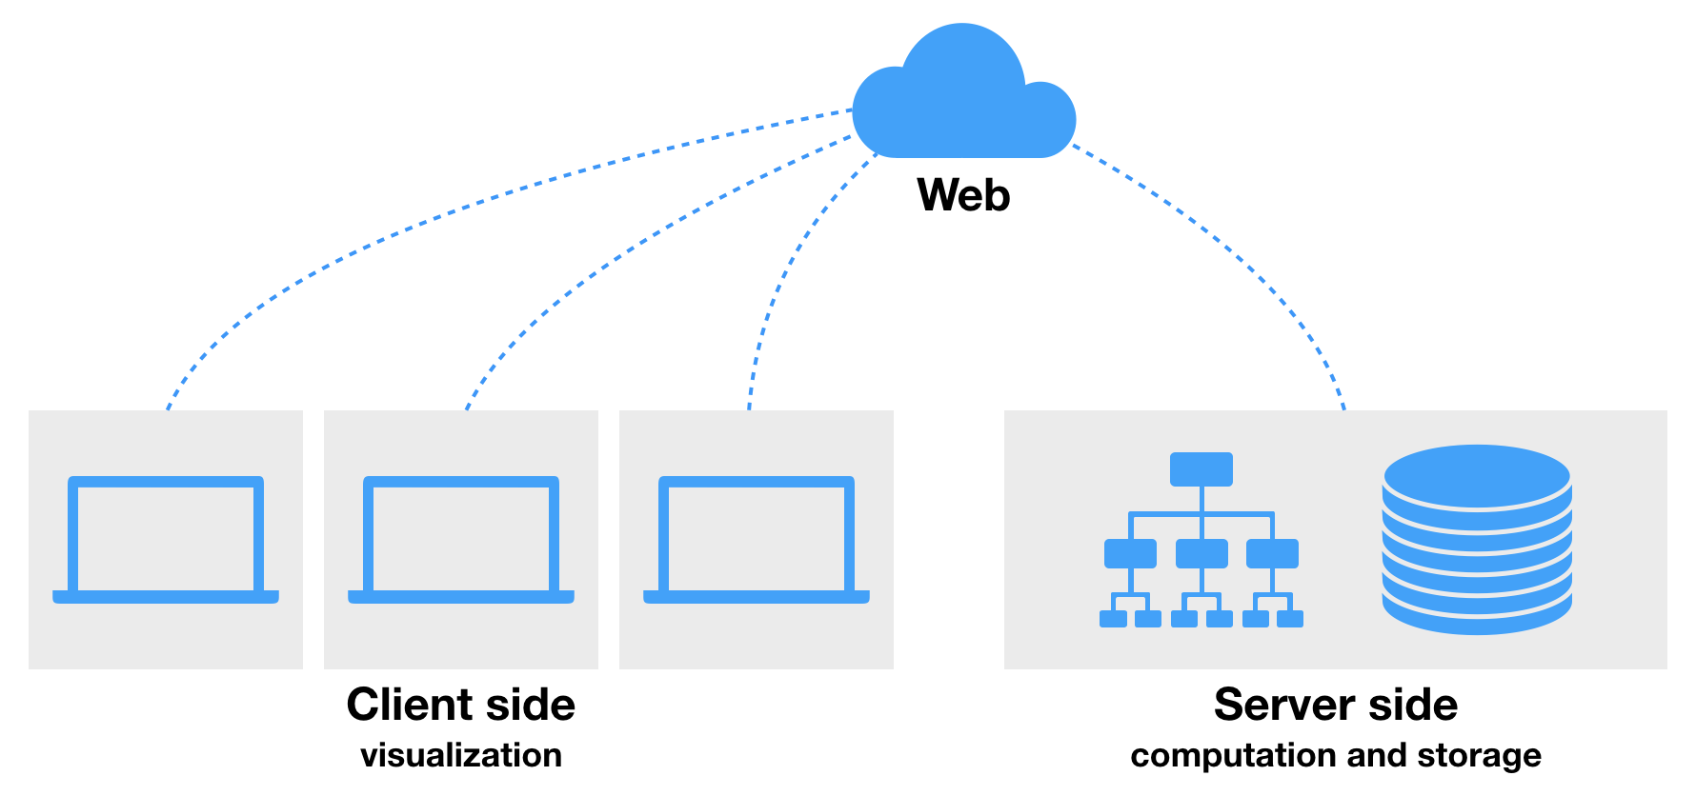
Javascript jellemzői
KLIENS oldali nyelv, a böngésző értelmezi
Script nyelv (Java csak névrokon)
Nem típusos
Kisbetű/nagybetű között különbséget tesz, Case sensitive

Slide 8
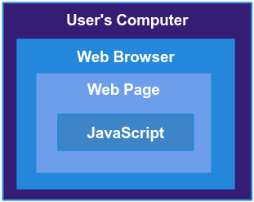
Javascript további jellemzői
Nem kommunikál az OS-el
Nem fér hozzá a lokális file-okhoz
Nem fér direkt egy adatbázishoz
Nem fér hozzá a hardware-hez
Web szerver
PHP, C#, Java, Python, Ruby on Rails

Slide 9
Eszközeink
1
Mivel fogunk dolgozni

Slide 10
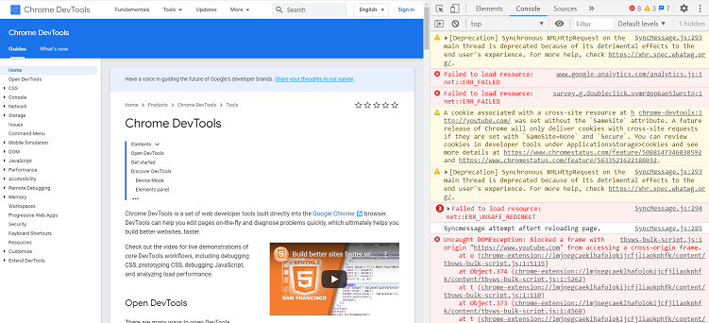
Kódszerkesztő
Chrome böngésző
Chrome bővítmény:
DevTools/Fejlesztő eszközök
https://developers.google.com/web/tools/chrome-devtools
Place your screenshot here

Slide 11
DEVTOOLS
DOM szerkezet vizsgálat
CSS vizsgálat
Javascript konzol elérése
Javascript nyomonkövetése
Hálózati kérések, válaszok, letöltési idők megjelenítése
Böngésző helyi tárolójának elérése
Chrome Menu -> Tools -> Developer Tools
Chrome Menü -> További Eszközök -> Fejlesztői eszközök
Ctrl + Shift + I Windows-on vagy Cmd + Shift + I Mac-en
F12 windowson
Jobb egér klikk Inspect / Vizsgálat

Slide 12

Kezdjünk JS progit írni

Slide 13
Két fontos TAG
script
Között helyezkedik el a script.
noscript
Ha kikapcsolták a javascript futását, akkor az itt lévő szöveg jelenik meg.

Slide 14
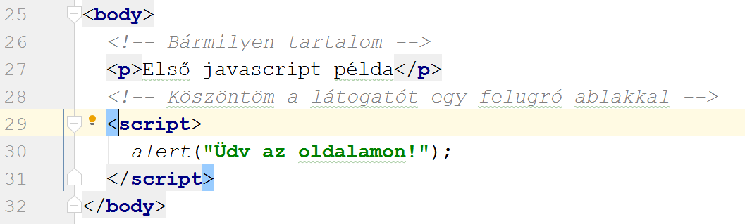
HTML elem <script></script>
Link
HTML 4.1 és HTML 5 között változás van.
Utasítás
alert();
//Nem kötelező a pontosvessző

Slide 15
Három alap felugró ablak
alert
Felugró ablak egy szöveggel.
Példa: index.html
prompt
A paraméterben megadott szöveg megjelenik egy beviteli mező felett. A beviteli mezőbe írt bármit adja vissza, ha ok gombot nyomunk.
Példa: index1.html
confirm
Igen/Nem Yes/No kérdéseket tehetünk fel ezzel az ablakkal. Visszatér egy true (Igen esetén) vagy false (Nem esetén) értékkel.
Példa: index2.html

Slide 16
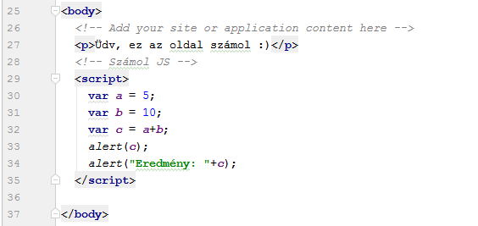
Program:
Adjunk össze számokat!
(Example2/index.html)

Slide 17

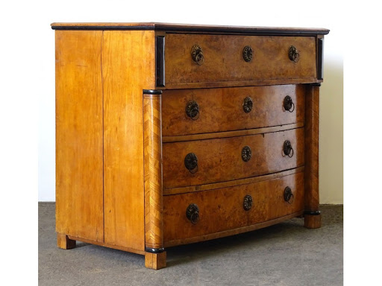
Elvarázsolt komód
A fiókokba bármit lehet tenni
A fiók egyszerre csak egy holmit tud befogadni
Ha a fiókba újabb holmit teszünk, az előző eltűnik.
Varázslat feloldása: ha úgy cseréljük fel két fiók tartalmát, hogy egyik holmi sem tűnik el. Tilos kézben tartani egy holmit, csak a fiókban lehet.

Slide 18
Változó / Variable
Mi ez?
Fiók, ami tárol nekünk valamit.
var, let, const

Slide 19
Változó
var
Változó deklaráció.
Deklaráció => Jelzünk, a programnak valamit, jelen esetben, hogy ez egy változó!
Érvényessége : globális
let
Változó deklaráció.
Érvényessége blokk szintű.
const
Konstans definiálása / deklarálása azaz olyan érték, ami a program futása során nem változik.
Pl.: Pi érték, vagy a címe a táblázatnak

Slide 20

Változó névadási szabályok
Beszédes
Karakter tiltások
Kulcsszó nem lehet

Slide 21
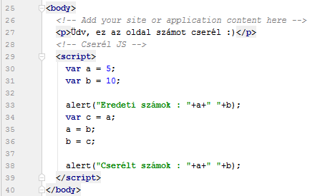
Program:
Cseréljünk fel két számot!
(Example2/index1.html)

Slide 22
document
write() HTML kifejezést vagy Javascript kódot lehet a dokumentumba beírni.
addEventListener() Hozzácsatol egy eseménykezelőt a dokumentumhoz.
getElementById() Visszatér azzal az elemmel , amelyet az id attributum értékével azonosítottunk.
getElementsByClassName()
getElementsByName()
getElementsByTagName()
document
Ha a HTML dokumentum betöltődik a böngészőbe, akkor létrejön a document objektum. (A document objektum gyökér eleme a HTML dokumentumnak)

Slide 23
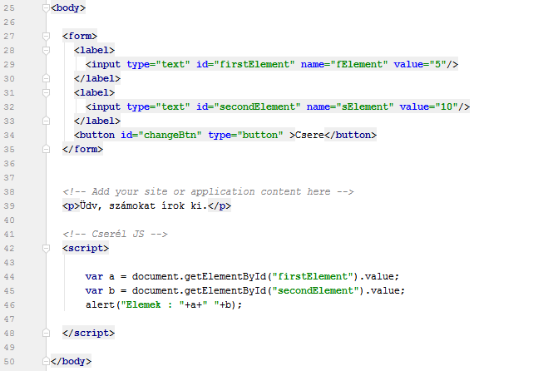
Program:
Írjuk ki a beírt számokat!
(Example3/index1.html)

Slide 24
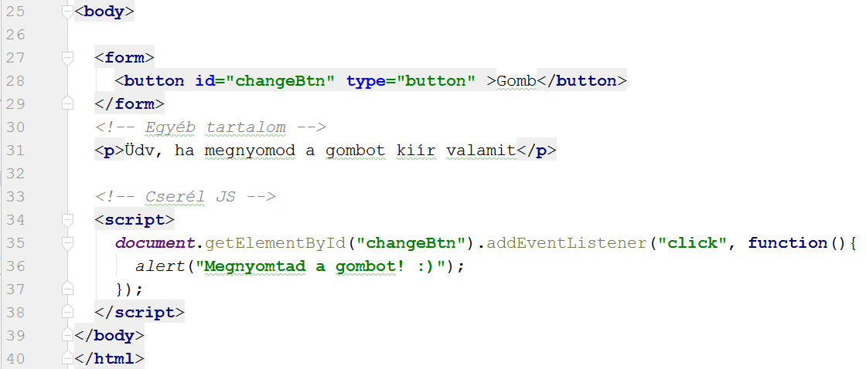
Program
Írjunk ki egy szöveget, ha lenyomjuk a gombot!
(Example3/index2.html)

Slide 25
Elem „megfogása”
getElementById() Visszatér azzal az elemmel , amelyet az id attributum értékével azonosítottunk.
getElementsByClassName()
getElementsByName()
getElementsByTagName()
Esemény (event)
addEventListener() Hozzácsatol egy eseménykezelőt a dokumentumhoz.

Slide 26
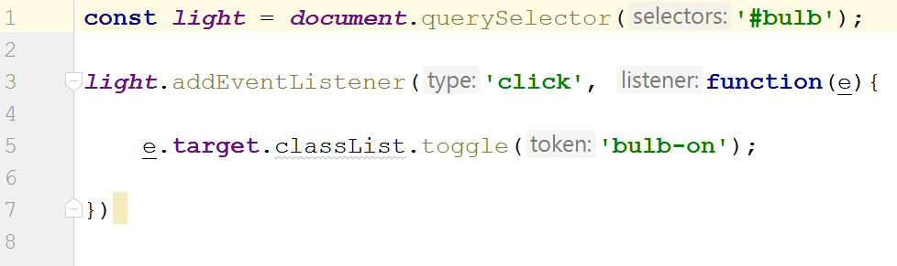

Program
Kattintásra ki/be kapcsoló lámpa ☺
(Example5/index.html)

Slide 27
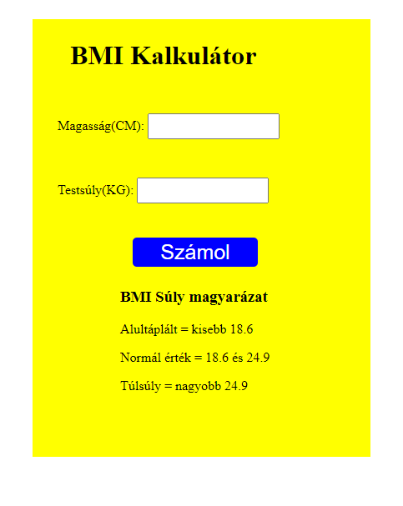
BMI kalkulátor
Használható, beilleszthető alkalmazás. (A színekért elnézést kérek! ☺)

Slide 28
Nagyobb programokat érdemes külön file-ba tenni.
File kiterjesztés „js”
script taggel lehetséges
<script src="script.js"></script>

Slide 29
Miről volt szó
Felugró ablakok
11-12 dia. alert, prompt, confirm
Változó
15-16. dia, tároló, adatot tárol.
Elemek kezelése
19-22 dia. Egy-egy elem értékét ki tudjuk venni.
Esemény
19-22 dia. Az egyes elemeken végzett egér, billentyű, más események bekövetkezésekor lefutó programokat kezelhetjük.
Javascript file
24 dia.

Slide 30
Köszönöm a figyelmet
Kérdések?
Levélben megkereshet:
prooktatasflp@gmail.com
https://github.com/laszlofeher/javascriptalapok

